Slide 1
Welkom bij LOB

Slide 2
Wie ben jij? Even kennismaken
Naam
Wat wil je later worden?

Slide 3
Wat is LOBB?
Loopbaan
Ontwikkeling
Burgerschap

Slide 4
Loopbaan competenties
Ontdek je talent; welke capaciteiten heb jij?
Ontdek je passie; wat vind jij belangrijk in je leven, opleiding en werk?
Onderzoek je werkplek; welke persoonlijke waarden hecht jij aan een werkplek?
Loopbaansturing; zelf aan zet
Netwerken

Slide 5
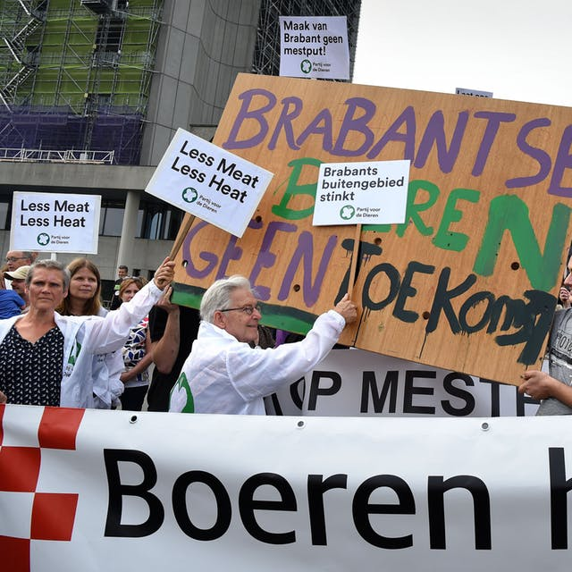
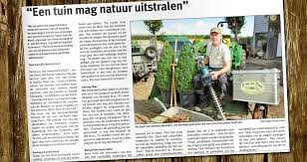
Burgerschap thema’s
Politiek-juridische
Economische
Sociaal-maatschappelijke
Gezond leven en werken

Slide 6
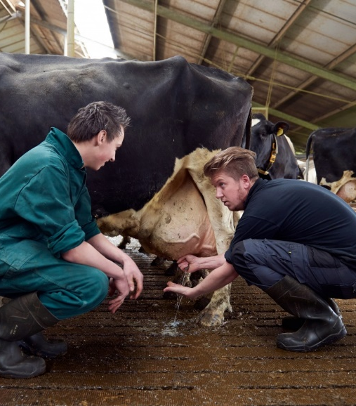
Komende weken…
Richten op jullie loopbaan op:
School
Stage
Toekomst

Slide 7
Aftoetsen
Inzet in de les
Maken van opdrachten
Eindverslag (ook voor coach)

Slide 8
Vandaag
Huiswerk opdrachten
Beroepenveld
Toekomstplan

Slide 9
Beroepenveld:
Je eerste opdracht voor je eind portfolio gaat over de mogelijke beroepen die bij deze opleiding horen.
- Je ontvangt een werkblad van je Coach (Beroepenveld)
Neem dit werkblad gezamenlijk door en vul deze in.
Voeg deze straks toe als Bijlage 1 van je Portfolio LOB

Slide 10
Portfolio LOB- Schrijf opdracht 1:
Beschrijf wat jouw plan is na je opleiding. Beschrijf onder andere:
Wat zie je jezelf doen over 10 jaar?
Wat zijn je dromen?
Wat wil je gaan doen?
Hoe ga je dit aanpakken?
Welke kennis heb je nog nodig?
Wie heb je hier voor nodig?
Maak een overzicht van je doelstellingen per jaar?
Maak ook een plan B

Slide 11
Huiswerk> inleveren in Teams
LOB verslag Periode 1 leerjaar 1
Je LOB verslag voor deze periode bestaat tenminste uit de volgende onderdelen:
Zie ook de Checklijst Nederlands voor wat er verwacht wordt bij het maken van een verslag.
Titelpagina (naam, projectnaam, klas, datum, bedrijfsnaam)
Voorwoord
Inhoudsopgave
1. Inleiding
2. Mijn Toekomst
Beschrijf wat jouw plan is na je opleiding. Beschrijf onder andere:
Wat zie je jezelf doen over 10 jaar?
Wat zijn je dromen?
Wat wil je gaan doen?
Hoe ga je dit aanpakken?
Welke kennis heb je nog nodig?
Wie heb je hier voor nodig?
Maak een overzicht van je doelstellingen per jaar?
Maak ook een plan B
3. Overige opdrachten volgen
Bijlage 1: Beroepenveld

